Slide 1
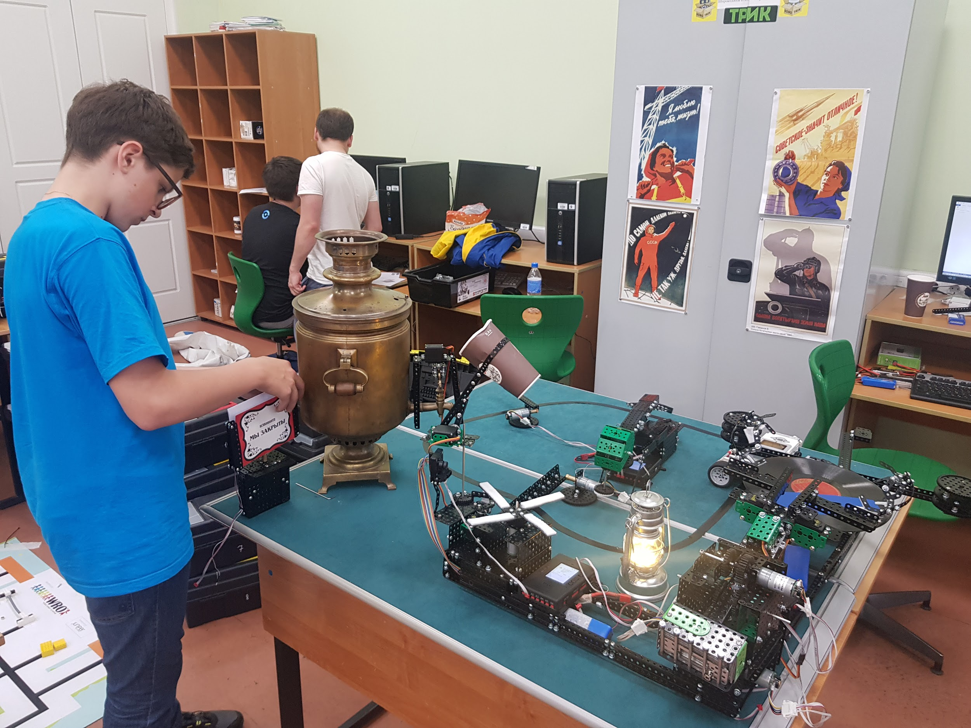
Робот
«Умная антикварная лавка»
Участники проекта:
Шелехов Сергей, Потребич Павел, Можаев Илья
Руководители:
Широколобов Илья Юрьевич , Мерецкая Анастасия Алексеевна

Slide 2
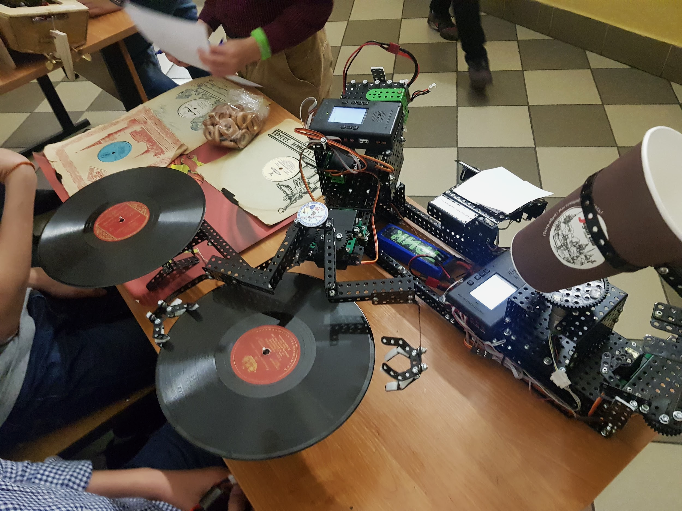
Состав робота
Проигрыватель, хранилище пластинок и манипулятор

Slide 3
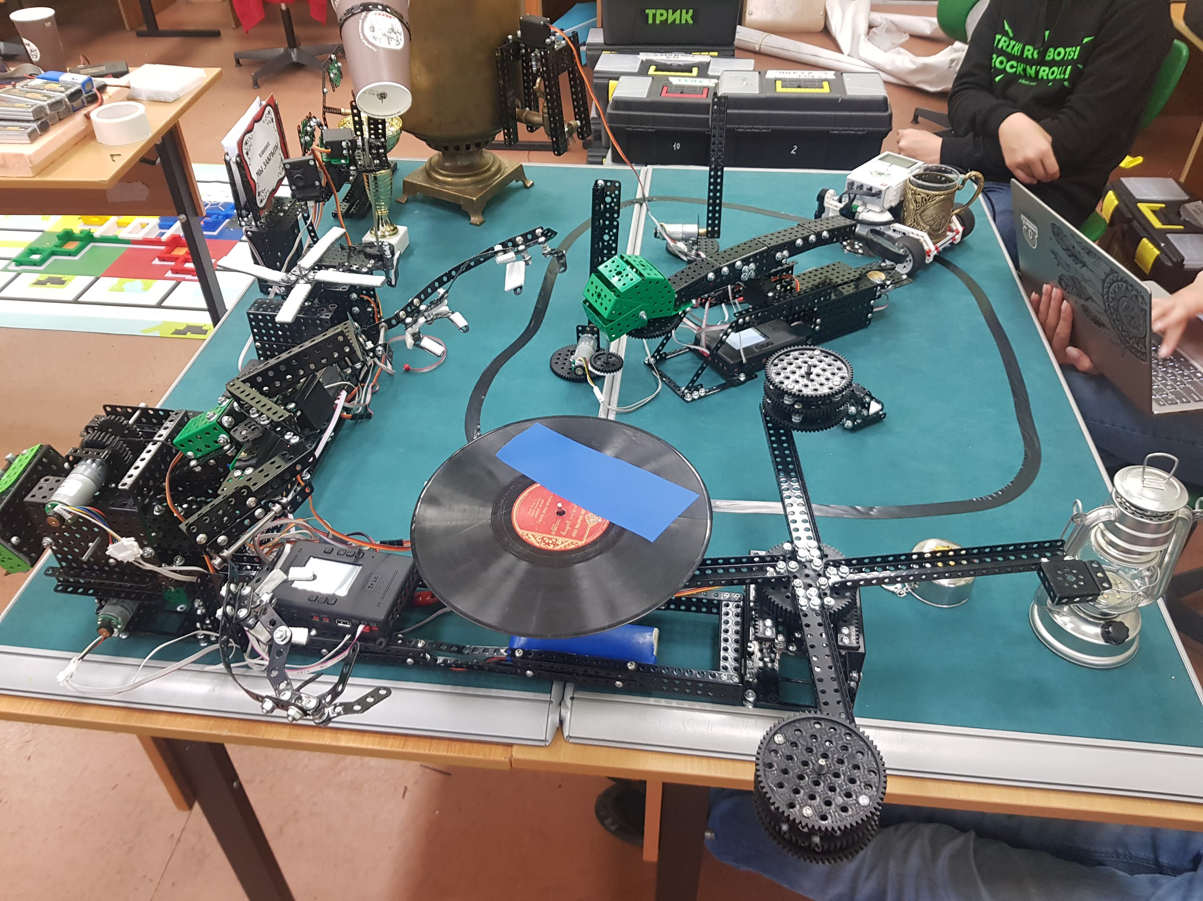
Состав робота
Рабочее место и место отдыха

